Slide 1
Poruchy hydratace a efektivní osmolality
A. Kazda
ÚKBLD 1. LF UK a VFN Praha

Slide 2
Cíl kapitoly
Seznámit posluchače s problematikou příčin poruch hydratace a osmolality, jejich klinickými projevy a optimální rychlostí jejich úpravy. Je popsán vhodný rozsah laboratorních vyšetření a jejich hodnocení.
Klíčová slova k danému tématu
Hydratace, natrémie, osmolalita, tělesné tekutiny, demyelinizace, antidiuretický hormon, natriuretické peptidy.
Orientační čas na prostudování: 120 min
Strukturovaná vkladová část: obr. 4 až 50.
Kontrolní otázky (klíč)
Prostory tělesných tekutin, koncentrace iontů v nich, hodnoty osmolality séra a moče (obr. 4 – 8), regulační mechanismy vodního a solného metabolismu (obr. 9 – 14), patologické zásahy do tohoto metabolismu (obr. 15 – 18), hodnocení hydratace (obr. 19), efektivní osmolalita (obr. 20), dysnatremie a jejich frekvence (obr. 21 – 22), schéma prostorů tělesných tekutin a komponent osmolality (obr.23), hyponatremie - příčiny a příznaky (obr. 24 – 31), mozková kompenzace hyponatremie (obr. 32 – 34), terapie hyponatremie (obr. 34 – 38), hyponatremie a stáří a kost (obr. 39 – 40), hypernatremie – příčiny a příznaky (obr. 41 – 44), mozková kompenzace , vliv na metabolismus (obr. 45 – 46), hypernatremie a stáří (obr. 47 – 48), terapie (obr. 49 – 50).
Korespondenční úkol pro studenta k tématu
1. Nemocný má glykémii 37 mmol/l. Jak ovlivnilo toto zvýšení natrémii ? 2. Jaké budou cílové hodnoty maximálního zvýšení natrémie 125 mmol/l za 1. a 2. den jejího léčení ? 3. Pacientka, 65 kg, má hyponatrémii 128 mmol/l. Vypočtěte vhodnou dávku Na⁺ pro 1. den léčby.

Slide 3
Literatura
Kazda A. Hyponatremie – frekvence, příčiny, patobiochemie a terapie. Klin. Bioch. Metabolismus, 2018, 26 (47), č. 4, 156 – 164.
Kazda A. Hypernatremie – frekvence, příčiny, patobiochemie a terapie. Klin. Bioch. Metabolismus, 2019, 27 (48), č. 4, 164 – 171.
Kazda A, Jabor A. Biochemie a metabolismus vodního a minerálního hospodářství. Kapitola v knize Intenzivní medicína z pohledu interního lékařství (editoři Z. Zadák, E. Havel). Grada, Praha 2017, s.146-164.

Slide 4
CTV je rozdělena v organismu do následujících prostorů:
Intracelulární tekutina (ICT) tvoří 40 % CTH
Extracelulární tekutina (ECT) tvoří 20 % CTH a dělí se na:
intersticiální tekutinu (IST), tvoří 10-15 % CTH,
intravazální tekutinu (IVT), plazma obsahuje vodu představující 3,5-5 % CTH.
Transcelulární tekutina – cerebrospinální mok, kloubní tekutina a tekutina v trávicím ústrojí; celkové množství zpravidla nepřesahuje 500 ml, ale po jídle stoupá na 2-3 litry.
Tekutiny ve třetím prostoru – vyskytují se jen za patologických situací – patologické hromadění tekutin při ileu a peritonitidě, traumatický edém a ascitická tekutina.

Slide 5
Koncentrace iontů v tělesných tekutinách (podle Masopusta, 1998)
Ionty | plazma a) mmol/l | Intersticiální tekutina mmol/l | Intracelulární tekutina mmol/l
Na⁺ | 141 | 143 | 10
K⁺ | 4 | 4 | 155
Ca | 2,5 | 1,3 | <0,001 c)
Mg | 1 | 0,7 | 15
Cl⁻ | 103 | 115 | 8
HCO₃⁻ | 25 | 28 | 10
H₂PO₄ | 1 | 1 | 65 b)
SO₄²⁻ | 0,5 | 0,5 | 10
org. kyseliny | 4 | 5 | 2
proteináty | 17 | 1 | 47
pH | 7,4 | 7,4 | 7,4
v plazmě je 94 % vody a 6 % bílkovin
v buňkách jsou fosfáty především organické (hexosofosfáty, kreatinfosfát, nukleotidy)
v intracelulární tekutině jde o Ca²⁺
Vysvětlivky:

Slide 6
Vodní bilance u zdravého, dospělého člověka
Příjem v ml |  | Výdej v ml
příjem tekutin metabolická voda | 2100 200 | neměřitelný – kůže neměřitelný – plíce pot stolice moč | 350 350 100 100 1400
celkem | 2300 | celkem | 2300
L. Sobotka at al.: Water and electrolytes. Basics in Clinical Nutrition (ed. L. Sobotka), Galén 2004, s. 87.

Slide 7
Koncentrace iontů a možné objemy ztrát tělesných tekutin (upraveno podle Nejedlého, 1980)
Druh ztrát | Na⁺ mmol/l | K⁺ mmol/l | Cl⁻ mmol/l | HCO⁻₃ mmol/l | objem ml/d
žaludeční šťáva silně kyselá | 20 (10-30) | 10 (5-40) | 120 (80-150) | 0 | 1000-9000
žaludeční šťáva málo kyselá | 80 (70-140) | 15 (5-40) | 90 (40-120) | 5-25 | 1000-2500
pankreatická šťáva | 140 (115-180) | 5 (3-8) | 75 (55-95) | 80 (60-110) | 500-1000
žluč | 148 (130-160) | 5 (3-12) | 100 (50-120) | 35 (30-40) | 300-1000
tenké střevo, drenáž | 110 (80-150) | 5 (2-8) | 105 (60-125) | 30 (20-40) | 1000-3000
distální tenké, střevo, cékum | 80 (40-135) | 8 (5-30) | 45 (20-90) | 30 (20-40) | 1000-3000
průjmová stolice | 120 (20-160) | 25 (10-40) | 90 (30-120) | 45 (30-50) | 500-17000
pot | 50 | 7 | 40 | ? | 300-2000
transsudát: edém | 140 | 5 | 115 | ? | různě

Slide 8
Hodnoty osmolality v séru a moči mmol/kg H₂O
Materiál | Fyziologické | Krajní
sérum moč | 275-295 400-1000 | 200-500 50-1400
osmotická nálož moč mmol/24 hod
fyziologická | 600-1200
katabolické stavy | 2000-3000

Slide 9
Regulační mechanismy vodního a iontového hospodářství

Slide 10
1. Antidiuretický hormon (ADH)
Regulační mechanismy vodního a iontového hospodářství I
Sekrece ADH reaguje na následující podněty:
Změny osmolality vyvolávají reakce hypotalamického osmoreceptoru,
při zvýšení osmolality se sekrece ADH zvyšuje,
při poklesu osmolality tato sekrece klesá.
Hypovolemii a hypotenzi např. při srdečním selhání nebo cirhóze či těhotenství.
Protihráčem ADH jsou v ledvinách prostaglandiny (PGE2, PGI2).

Slide 11
Působení ADH
V těle je více subtypů receptorů ADH (AVP).
V_{1a} receptory – hladká svalovina cév, kardiomyocyty a další lokalizace
zvyšují IC Ca⁺⁺, s výslednou vazokonstrikcí a vyšší kontraktilitou myokardu
Receptory V_{1b} (nebo V₃) – přední hypofýza, uvolňování ACTH
Receptory V₂ sběrné kanálky ledvin přes adenylátcyklázu zvyšují produkci cAMP. To vede k expresi akvaporinových kanálů na povrchu epiteliálních buněk. Výsledkem je antidiuréza při zvýšené reabsorpci vody.

Slide 12
2. Systém renin-angiotenzin-aldosteron
Regulační mechanismy vodního a iontového hospodářství I
Tento systém stejně jako většina dalších mechanismů reaguje přednostně na změny objemu a ovlivňuje především sekreci Na⁺.
Zvyšuje retenci Na⁺ a vody v distálním nefronu.
Objem je nařazen natrémii. Jinak je při hypernatrémii tendence k poklesu aldosteronu a obráceně.
Také jeho působení antagonizují v ledvinách prostaglandiny.

Slide 13
3. Natriuretické peptidy
Regulační mechanismy vodního a iontového hospodářství II
Mozkový natriuretický peptid (BNP) byl izolován z hypotalamu a ze srdečních komor jako preproBNP a proBNP. Impulzem sekrece BNP je zvýšené napětí stěny srdečních komor.
Atriální natriuretický peptid (ANP) byl izolován z buněk srdečních síní jako preproANP a pro ANP. Impulzem sekrece vlastního ANP je napětí stěny srdečních síní.
ANP má kratší poločas než BNP, vede k větší, ale kratší diuréze než BNP. Předpokládaný synergismus ANP a BNP je v tom, že BNP zvýší dodávku vody a soli do medulárního sběrného kanálku, kde ANP inhibuje reabsorpci Na⁺.

Slide 14
4. Digitalis-like hormon
Regulační mechanismy vodního a iontového hospodářství II
Je produkován v kůře nadledvin, podporuje natriurézu blokádou Na⁺, K⁺-ATPázy.
5. Urodilatin
Natriuretický peptid produkovaný v distálním tubulu.

Slide 15
6. Renální selhání s poklesem glomerulární filtrace
Regulační mechanismy vodního a iontového hospodářství I
Snižuje se množství moče v distálním tubulu, snadno vzniká pozitivní vodní bilance a hyponatrémie.
Při neoligurickém selhání s relativně vyšší residuální filtrací je častější hypernatrémie (smíšená diuréza).

Slide 16
7. Tubulointersticiální nefritidy
Regulační mechanismy vodního a iontového hospodářství I
Narušení koncentračních a dilučních mechanismů ledvin vede ke smíšené osmotické a vodní diuréze spojené s hypernatrémií, někdy až k jasnému sekundárnímu nefrogennímu diabetu insipidu.

Slide 17
8. Diuretika
Regulační mechanismy vodního a iontového hospodářství I
Kličková snižují resorpci iontů v ascendentní Henleho kličce a v distálním tubulu. Tak ruší udržování hypertonicity intersticia. Ztráta vody je relativně větší než Na⁺.
Thiazidová diuretika narušují diluční schopnost v kortikálním sběrném kanálku a vedou k větší ztrátě Na⁺ než vody s výslednou hyponatrémií.

Slide 18
9. Deplece kalia
Regulační mechanismy vodního a iontového hospodářství II
Ztráty K+ vedou k jeho přesunu z ICT, kam místo něj vstupuje Na+ a v menší míře H+. Výsledný pokles osmolality plazmy tlumí sekreci ADH a hyponatrémie se upraví.
Nelze-li ale snížit sekreci ADH (deplece volumu i K⁺ po diuretikách), hyponatrémie přetrvává.

Slide 19
Předpoklady hodnocení a úpravy vodního a iontového metabolismu
Porovnání aktuální tělesné hmotnosti nemocného s běžnou tělesnou hmotností (BTH), zpravidla možný pouze odhad.
Posouzení akutní vzniklé změny
klinicky zřejmá dehydratace: uvažuje se deficit tekutin 2,5-5 % BTH (př. 70 kg nemocný, 5 % = 3,5 l)
klinicky zřejmá hyperhydratace: uvažuje se nadbytek tekutin 2,5-7,5 % BTH.
Terapeutické dávky vody a solí jsou tvořeny složkou korekční a substituční
korekční dávka k úpravě stávajícího deficitu v organismu
substituční dávka k úhradě měřitelných i neměřitelných ztrát
celková dávka je součtem obou předchozích.

Slide 20
Efektivní osmolalita
Ve všech základní prostorech tělesných tekutin, tj. v IVT, IST a ICT jsou rozpuštěny částice, jejich souhrn tvoří výslednou osmolalitu roztoku. Ta je ve všech prostorech stejná.
V IVT se na osmolalitě podílí natrémie a odpovídající anionty, urea, glukóza a plazmatické bílkoviny. Pohyb vody a urey mezi všemi prostory je volný, pohyb ostatních solutů je limitován. To je rozhodující pro rozložení tekutin a jejich pohyb mezi jednotlivými prostory.
Efektivní osmotický tlak vykonávají jen látky distribuované pouze v některém z prostorů. Jejich akumulace vede k hypertonicitě a ke zvýšení efektivního osmotického tlaku v daném prostoru proti prostoru či prostorům zbývajícím. Vzniklý osmotický gradient vede k přesunu vody do hypertonického prostoru. Snížení efektivního osmotického tlaku v určitém prostoru vede naopak k přesunu vody do prostorů dalších.
Urea efektivní osmotický tlak nevykonává.

Slide 21
Dysnatrémie
A. Kazda
ÚLBLD 1. LF UK a VFN, Praha

Slide 22
Dysnatrémie – frekvence, vztah k prognóze
Studie 1 Rakousko
151 486 nemocných, 77 JIP interních, chirurgických a smíšených
Dysnatrémie při příjmu | Mírná | Střední | Těžká
Hyponatrémie mmol/l | 130-134 | 125-129 | < 125
Frekvence | 13,8 % | 2,7 % | 1,2 %
Mortalita na JIP | 14,3 % | 23,1 % | 24,0 %
Hypernatrémie mmol/l | 146-150 | 151-154 | > 155
Frekvence | 5,1 % | 1,2 % | 0,6 %
Mortalita na JIP | 21,1 % | 36,2 % | 46,1 %
Mortalita nemocných s normonatrémií 9,7 %.
Funk GCH et al. Int Care Med 2010, 36, 304-311

Slide 23
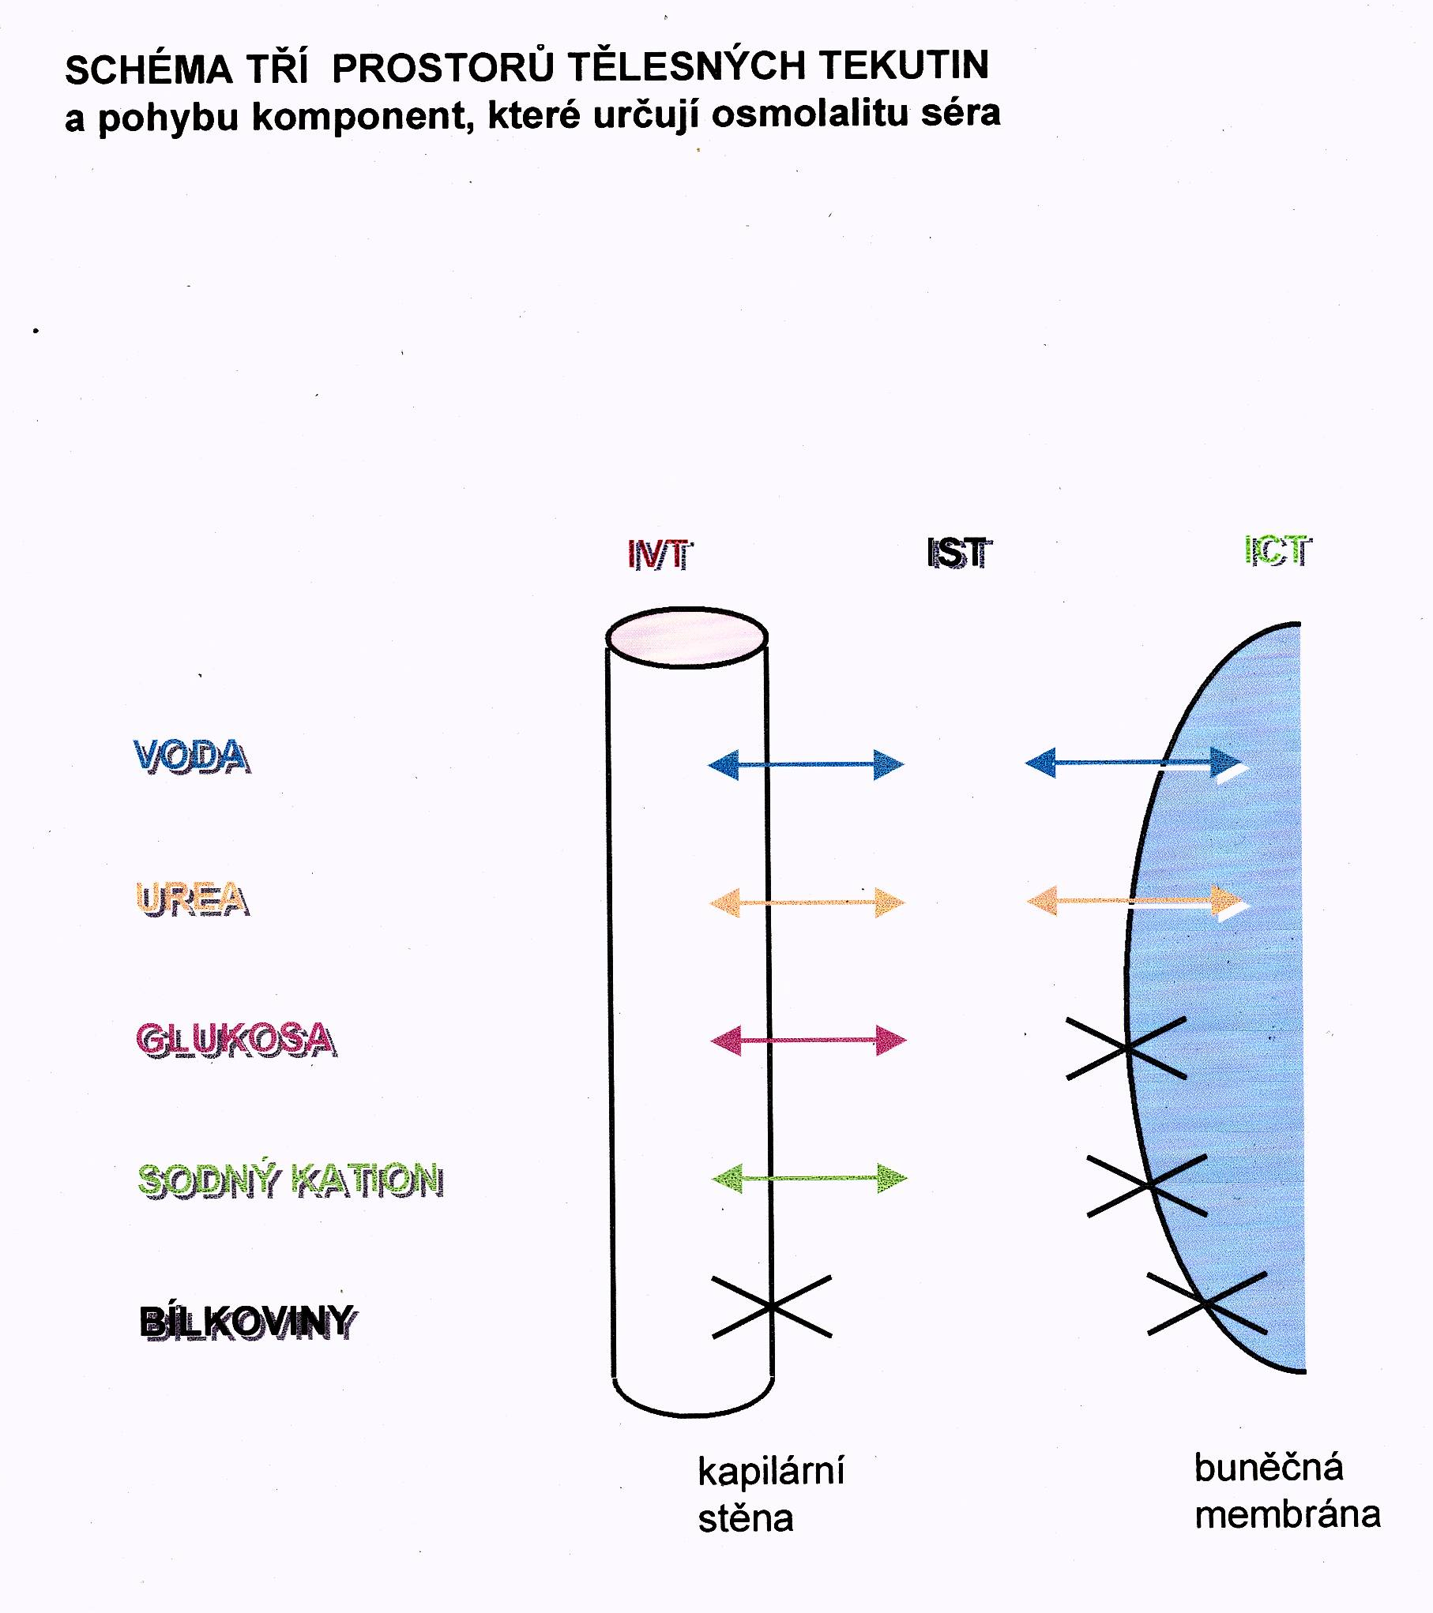
IVT
IST
ICT
VODA
UREA
GLUKOSA
SODNÝ KATION
BÍLKOVINY

Slide 24
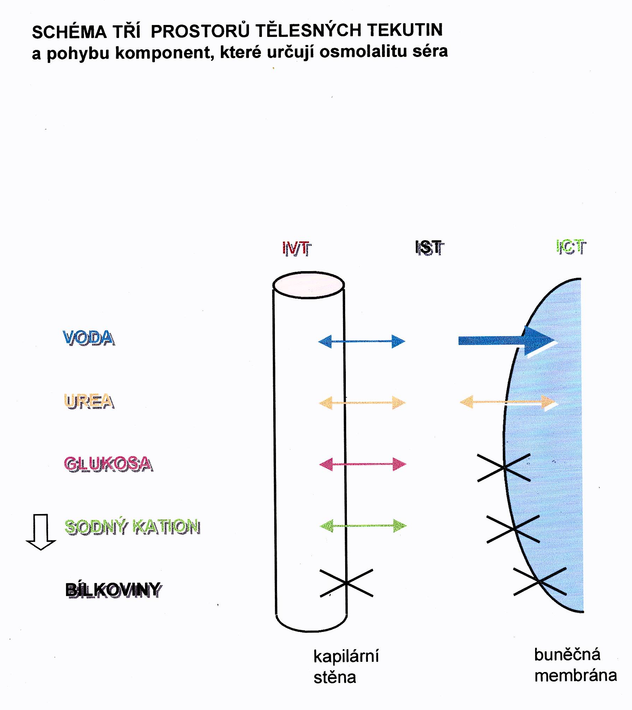
IVT
IST
ICT
VODA
UREA
GLUKOSA
SODNÝ KATION
BÍLKOVINY

Slide 25
Hyponatrémie dělení dle tíže a trvání
Definice podle poklesu:
mírná 130-135 mmol/l
střední 125-129 mmol/l
těžká <125 mmol/l
Definice podle trvání:
akutní trvá <48 hod.
chronická trvá >48 hod.
Definice podle příznaků:
středně těžké: nevolnost (ne zvracení), zmatenost,
bolest hlavy,
těžké: zvracení, kardiorespirační potíže, somnolence, křeče, koma (Glasgow Coma Scale ≤ 8)
Spasovski G. et al. Clinical Practice guideline on diagnosis and treatment of hyponatraemia.
Int Care Med 2014, 40, 320-331. Produkt následujících společností: 1. European Soc Intens Care
Med, 2. European Soc Endocrinol, 3. European Renal Best Practice

Slide 26
Příznaky poklesu efektivní osmolality
Typické příznaky jsou neurologické při zvýšení nitrolebního tlaku a edému mozku.
Subjektivní: poruchy chování, jako dezorientace, letargie, apatie, ale i agitovanost, bolesti hlavy, anorexie až nauzea.
Objektivní: senzorické poruchy, snížené reflexy, křeče, pseudobulbální parézy a hlubší poruchy vědomí vedoucí s progresí stavu do kómatu. Je nebezpečí herniace mozkového kmene. Je uváděno i Cheyne-Stokesovo dýchání a hypotermie.
Příznaky dříve u starých lidí a dětí. Riziková skupina – alkoholici, nemocní s hepatopatií, v malnutrici a premenopauzální ženy (estrogeny zvyšují sekreci ADH).
Kengne FG et al. Kidney Internat Report 2018, 3, 24-35
Babaliche P et al. Indian J Crit Care Med 2017, 21, 819-824

Slide 27
Příčiny hyponatrémie (1)
Hypotonická hyponatrémie má 3 formy:
Hypovolemická: deficit vody i Na⁺, deficit Na⁺ je větší.
Příčiny renální: diuretika (thiazidy, indapamid, amylorid), osmotická diuréza (glykosurie, manitol), insuficience nadledvin, syndrom cerebrální ztráty soli (CSWS), sůl ztrácející nefropatie.
Příčiny mimorenální: ztráty potu hrazené vodou, zvracení, průjem, únik tekutin do 3. prostoru.
Euvolemická: deficit Na⁺ bez deficitu vody.
Příčiny: hypothyreoidismus, SIADH, akutní psychózy, pooperační stres. Z léků: látky ovlivňující produkci ADH (antidepresiva, antipsychotika, cytostatika, opiáty) nebo zesilující renální efekt ADH (antiepileptika-karmabazepin, oxkarbamazepin, cytostatika, NSAID).
3. Hypervolemická: může být zvýšen obsah Na⁺, objem ECT zvýšen více.
Příčiny: selhání srdeční, jaterní, nefrotický sd.
Jabor A., Franeková J. Labor Aktuell, 2014, 3, 13-15 Sachdeo RC et al. Neurol Reviews, Suppl, Jan 2016, S1-S7
Willhams DM. et al. Postgrad Med. 2016, 92,407-41 Buffington MA. et al. J Intens Care Med. 2016,31,4,223-236
Sterns RH et al. Curr Opin Nephrol Hypert. 2016, 125,114-119

Slide 28
Příčiny CSWS
Subarachnoidální krvácení (nejčastěji), jiné cerebrovaskulární příhody a malformace.
Nádory v mozku (hypofýzy, glioblastomy, karcinomatózní meningitida).
Traumata hlavy.
Neurochirurgičtí nemocní.
Tuberkulózní meningitida.
U dětí hydrocefalus a těžká dehydratace.
Různé: AIDS, Alzheimerova choroba (popsáno při podávání trimethoprimu).
Poznámka: potenciální hormonální mediátory CSWS jsou natriuretické peptidy.
Jabor A. Vnitřní prostředí. Grada, 2008
Williams DM. Et al. Postgrad Med J 2016,92,407-411

Slide 29
Příčiny SIADH
Onkologické | Plicní | CNS | Léky
Karcinomy: -plíce (70 % malobuněčný) -ústa a hltan -zažívací trakt -urogenitální trakt -lymfomy -sarkomy | -bakteriální nebo virová pneumonie -TBC -astma -cystická fibróza | -meningitidy -encefalitidy -subdurální hematom -subarachnoidální krvácení -ikty -trauma hlavy -tumory mozku -trombóza sinus cavernosus -absces | Antidepresiva Antikonvulsiva Antipsychotika

Slide 30
Příčiny hyponatrémie (2)
Hyponatrémie nehypotonická. Může být provázena nejen normo- ale i hyperosmolalitou. Vzniká z přítomnosti osmoticky efektivních aktivních částic, které přetahují vodu z ICT do ECT, a tím ředí S-Na⁺.
Příčiny: hyperglykémie, infuze manitolu, i.v. podání hyperosmolálních radiokontrastních látek.
Zvýšení glykémie o 5,5 mmol/l vede k přesunu vody z ICT do ECT a naředění S-Na⁺ o 1,5 mmol/l.
Přítomnost endogenních solutů, která vede k laboratorní tzv. pseudohyponatrémii: zvýšené lipidy (cholesterol, triacylglyceroly) monoklonální gamapatie.
Jabor A, Franeková J. Labor Aktuell, 2014, 3, 13-15
Heinrich S et al. Med Clin Intensivemed Notfmed 2012, 108, 53-58

Slide 31
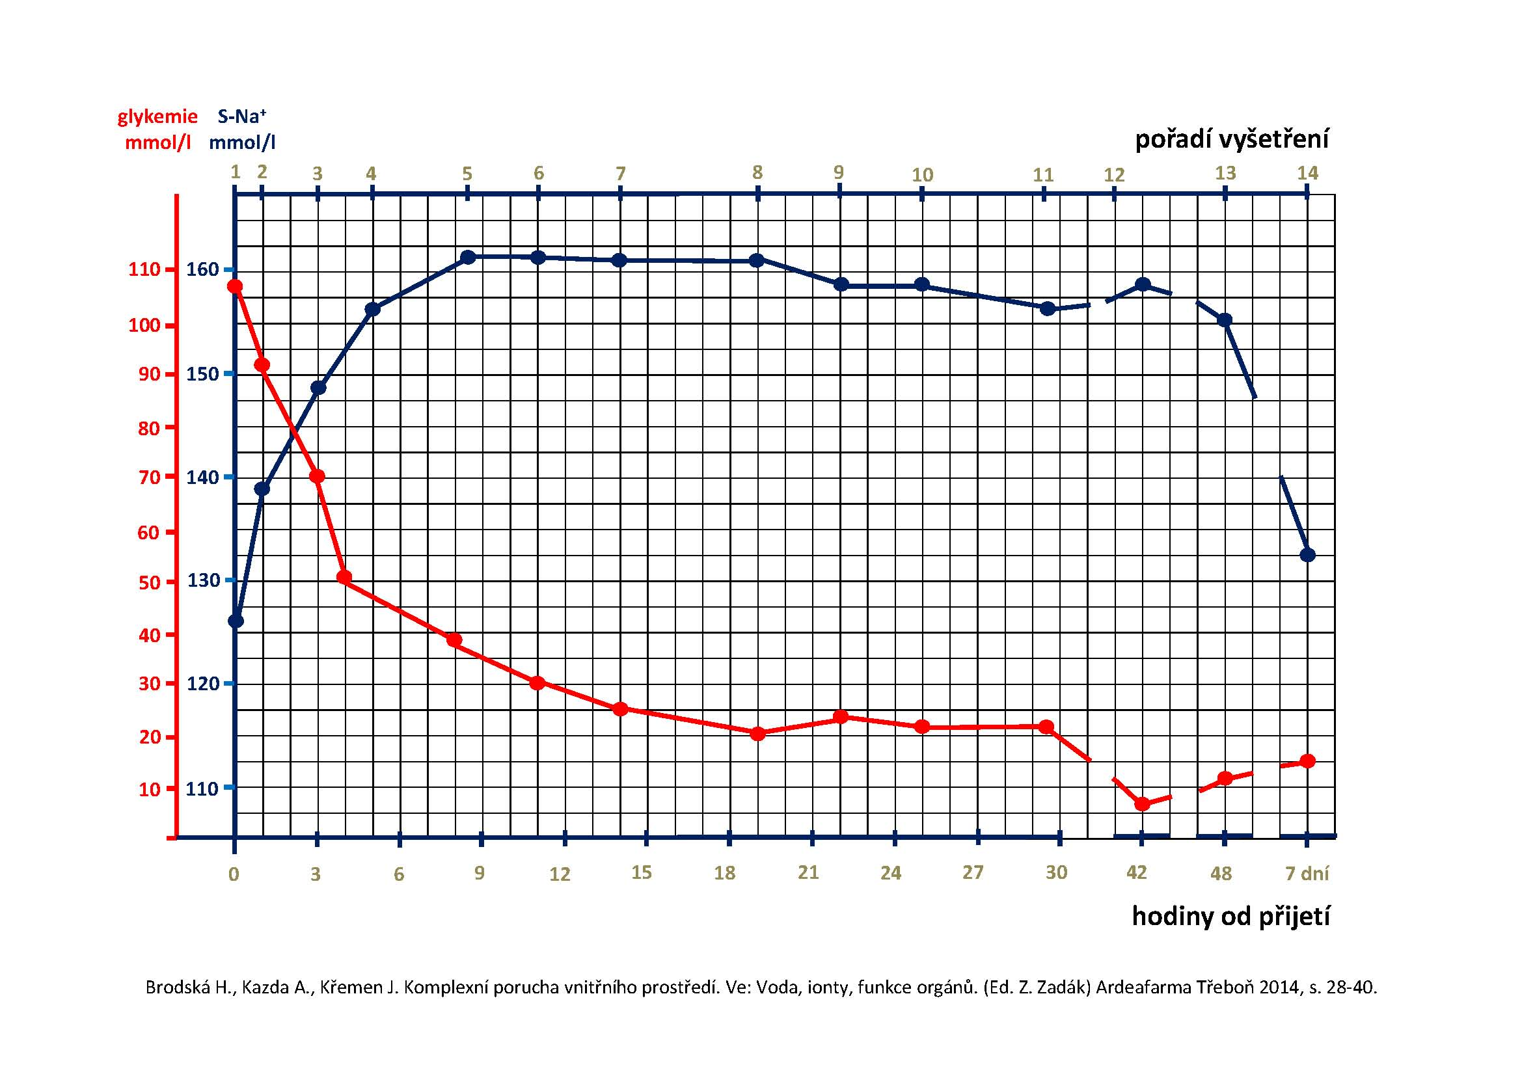

Slide 32
Laboratorní hodnoty, při nichž je porucha symptomatická:
při akutním vzniku :
S-Na⁺ < 130 mmol/l a S-Osm < 271 mmol/kg
při vícedenním vývoji :
S-Na⁺ < 120 mmol/l a S-Osm < 250 mmol/kg

Slide 33
Mozková kompenzace hyponatrémie
Změny v oblasti iontů:
Do 24 hod. dojde ke snížení obsahu především K⁺, ale i Na⁺ v mozkových buňkách, tím v nich klesne efektivní osmolalita a atraktivita pro vazbu vody.
Změny v obsahu organických sloučenin:
Do 48 hod. klesne v mozkových buňkách i podíl osmoticky aktivních organických sloučenin:
polyolů (myoinositol)
neutrálních aminokyselin, jejich derivátů a aminů (glutamová, asparágová, N-acetylasparágová, glutamin, taurin)
cholinových sloučenin (glycerolfosfocholin)
fosforylovaných molekul (fosfokreatin)
Kengne FG et al. Kidney Internat Report 2018, 3, 24-35

Slide 34
Osmotický demyelinizační syndrom
Hrozí při prudké korekci hyponatrémie, myelin obklopující mozkové buňky se nestačí přizpůsobit prudkému zmenšení jejich objemu.
Příznaky: za 1 – 6 dnů po rychlé korekci: parézy, křeče, ochrnutí
Rizikové faktory - parametry, které nutno kromě S-Na⁺ a S-osmolality sledovat:
Deplece K: Důvod: K⁺ má významný podíl na intracelulární efektivní osmolalitě. Při korekci hyponatremie se musí K⁺ do buněk vracet.
Deplece P: dostupnost fosfátů limituje funkce Na⁺- K⁺ ATPázy, významné při adaptaci na změny při korekci osmolality.
Deplece Mg: Mg⁺⁺ jsou potřebné pro funkci Na⁺- K⁺ ATPázové pumpy.
(ta zajišťuje vstup K⁺ do buněk a brání v nich zvýšení Na⁺).
Kraft MD et al. Amer J Health Syst Pharm 2005, 62, 1663-1682

Slide 35
Terapie hyponatrémie
Jde-li o akutní poruchu, tj. do 1 – 2 dnů po začátku, zvyšovat S-Na⁺ maximálně o 1-2 mmol/l/h.
Trvá-li stav déle, je rychlost úpravy S-Na⁺ 0,5 mmol/l/h.
Rychlost korekce S-Na⁺ mmol/čas:
Maximálně o 10 mmol/l za prvních 24 h. Maximálně o dalších 8 mmol/l za každých dalších 24 h.
Kromě dávky korekční vždy uvážit i dávku substituční.
Heinrich S. Med Clin Intensiv Med Notfmed 2012, 108, 53-58 Spasovski G et al. Intesive Care Med 2014, 40, 320-331

Slide 36
Terapie hyponatrémie – pokrač.1
Korekce hypo S-Na⁺ s příznaky středně těžkými a těžkými:
i.v. infuze 150 ml 3% NaCl během 20 min., kontrola S-Na⁺
hned podat stejnou infuzi 3% NaCl 20 min., kontrola S-Na⁺
totéž opakovat do zvýšení S-Na⁺ o 5 mmol/l
Pozn.: přesnější dávkování je 2 ml 3% NaCl na kg těl. hmotn., tato dávka zvýší S-Na⁺ o cca 1,5 mmol/l, i zde platí limity zvýšení/24 h uvedené výše.
následují kontroly S-Na⁺ po 6-12 h do dosažení stabilizace
hradit ztráty Na⁺ tělesnými sekrety
přerušit medikaci a další faktory vedoucí k hyponatrémii
Spasovski G et al. Intesive Care Med 2014, 40, 320-331

Slide 37
Výpočet množství Na⁺ potřebného k dosažení cílové natrémie
Výpočet:
mmol Na⁺ = kg . f . (S-Na⁺ cílové – S-Na⁺ zjištěné)
f = 0,60 u mužů a 0,55 u žen
Příklad:
muž, 70 kg, S-Na⁺ = 115 mmol/l, chceme zvýšit natrémii o 8 mmol/l/den, tzn. že S-Na⁺ cílové je 123 mmol/l
mmol Na⁺ = 70 . 0,6 . (123 – 115) = 336
Vždy také uvážit i substituci měřitelných a neměřitelných ztrát vody a Na⁺

Slide 38
Zvýšení natrémie (∆ [Na+] )v mmol/l po infúzi
1 l hypertonické tekutiny
[Na⁺]_{infuzát} - [Na+]_{zjišť}
∆ [Na+] =
CTV+1
CTV = celková tělesná voda v litrech
[Na+]_{infuzát} = Na⁺ mmol/l infúze
Filippatos TD et al. Postgrad Med 2016, 128, 5, 516-522

Slide 39
Hyponatrémie a stáří
Hyponatrémie je častá ve vyšším věku. Jsou přítomny faktory přispívající ke zvýšení antidiuretického hormonu - onkologická, plicní a mozková onemocnění.
Navíc jsou často předepisovány léky snižující natrémii – diuretika (thiazidy, indapamid, amylorid). Produkci ADH zvyšují antidepresiva, antipsychotika, entiepileptika a některé antikancerogeny. Další léky zvyšují efekt ADH – opět antiepileptika, některé antikancerogeny, antidiabetika a nesteroidní protizánětlivé léky.
Endokrinopatie – insuficience nadledvin, špatně kompenzovaný diabetes.
Sterns RH et al. Curr Opin Nephrol Hypert. 2016, 125,114-119
Filippatos TD et al. Dove Press 2017, 12, 1957-1965

Slide 40
Hyponatrémie a kost
Podstatná frakce tělesného natria je uložena v kostech, kostra může sloužit jako rezervní sklad natria mobilizovaný při jeho depleci.
Změny při hypo-Na:
Zvyšuje se aktivita osteoklastů.
Je ovlivněna diferenciace mezenchymálních stromálních buněk, prekurzorů jak osteoblastů tak i adipocytů. Dochází k útlumu jejich přeměny v osteoblasty a zvyšuje se jejich transformace v adipocyty.
Chronická hypo-Na je nezávislým rizikovým faktorem osteoporózy a fraktur.
Hypo-Na trvající déle než rok je spojena se čtyřnásobně vyšším rizikem osteoporózy proti jedincům s normo-Na.
Záleží na tíži poklesu a jeho trvání. Při úspěšně léčené hypo-Na se naopak popsané riziko snižuje.
Navíc je při hyponatrémii nejistá chůze a zvýšené riziko pádů.
Sterns RH et al. Curr Opin Nephrol Hypertens 2016, 25,114-119 Holm JP. et al. Osteoporos Int 2016, 27,989-1001
Fibbi B. et al. Endocrine 2016, 52,73-85 Negri AL et al. Rev Endocr Metab Disord 2017, 18, 68-78

Slide 41
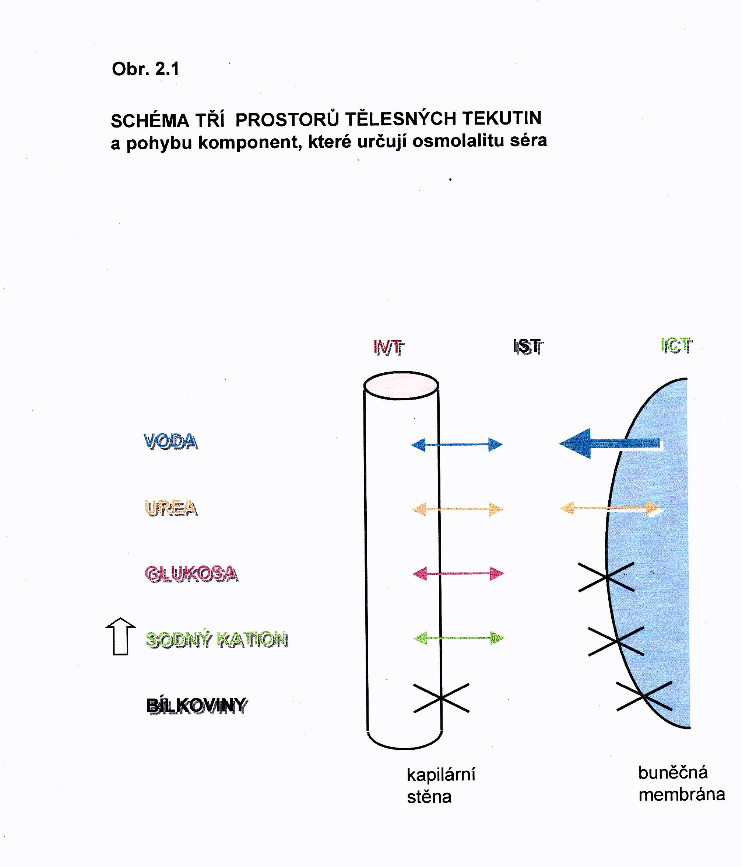
IVT
IST
ICT
VODA
UREA
GLUKOSA
SODNÝ KATION
BÍLKOVINY

Slide 42
Příčiny hypernatrémie
Hypernatrémie je vždy provázena zvýšením osmolality. Ve vztahu k zavodnění jsou 3 možnosti.
Hypovolemická: je deplece vody a Na⁺, deplece vody je výraznější.
Příčiny: renální ztráty – osmotická a kličková diuretika, poobstrukční diuréza, polyurická fáze akutní tubulární nekrózy, pokročilá onemocnění ledvin; gastrointestinální ztráty – zvracení, průjem, ntero- kutální píštěle; jiné – pocení, popáleninové trauma, otevřené rány.
2. Euvolemická: nejčastější forma v klinické praxi. Ztráta čisté vody bez odpovídající ztráty Na⁺.
Příčiny: diabetes insipidus (DI) centrální (deficit ADH) nebo nefrogenní (ledviny nereagují na ADH), hypodypsie, mimorenální ztráty – insensibilní perspirací
Hypervolemická: nadbytek vody a relativně ještě větší nadbytek Na⁺.
Příčiny: infuze hypertonických solí Na⁺, nadměrný příjem NaCl p.o.
Sakr Y et al. Annual Update in Int Care Emerg Med, Springer,2014, 595-612 Horáček J. Poruchy osmolality v: Bureš J. et al. Vnitřní lékařství, Galén 2014,944-5

Slide 43
Vznik hypernatrémie během léčení na JIP
Nemocný nemůže regulovat příjem vody pro stav vědomí, sedaci, UPV, má omezený příjem tekutin z různých důvodů(riziko aspirace).
Vysoké renální ztráty (manitol, glykosurie, kličková diuretika, porucha koncentrační schopnosti, agresivní dialýza s vysokou koncentrací Na⁺.
Gastrointenstinální příčiny (pooperační stavy, ileus, krvácení).
Ztráty kůží a plícemi (horečky, popáleniny, hyperventilace).
Infuze solných roztoků.
Lindner G et al. J Crit Care, 2013; 28, 216.e11-216.e20
Sedlacek M. Seminars in Dialysis, 2006; 19 (6):496-501
Studie podílu příčin na vzniku hypernatrémie během léčby na JIP:
Pozitivní bilance Na⁺ 38 %, negativní bilance vody 44 %, obojí 18 %.
Arora SK. J Intens Care Med 2010, 28,1, 37-45

Slide 44
Příznaky zvýšení efektivní osmolality
Typické příznaky jsou neurologické. Souvisejí s dehydratací mozku.
Subjektivní: dráždivost, neklid až zmatenost, nebo naopak letargie; rizikoví jsou zejména staří lidé, kteří mívají snížený pocit žízně.
Objektivní: svalové záškuby, hyperreflexie a spasticita;
vzestup S-Osm > 350 mmol/kg vede ke křečím a k poruchám vědomí
až kómatu. Dehydratace mozku může vést k demyelinizaci a intracerebrálnímu krvácení.
U dětí je mortalita v souvislosti se základním onemocněním provázeným akutní hypernatrémií odhadována na 45 %.
U dospělých je vzestup S-Na⁺ > 160 mmol/l spojován s 60 % i vyšší mortalitou..
Sedlacek M. Seminars in Dialysis 2006, 19,6, 496-501
Kraft MD. Et al. Am J Health Syst Pharm 2005, 62, 1663-1682

Slide 45
Laboratorní hodnoty, při nichž je porucha symptomatická
Při akutním vzniku:
S-Na⁺ > 150 mmol/l, resp. S-Osm > 310 mmol/kg
Při vícedenním vývoji:
S-Na⁺ > 160 mmol/l, resp. S-Osm > 330 mmol/kg
Je to díky mozkové kompenzaci. Do 24 hod se zvýší obsah iontů
a do 48 hod malých organ. částic v mozkových buňkách a díky
takto zvýšené osmolalitě se do nich voda vraci ( = opak dějů při
hyponatrémii. Opět výzva k umírněné rychlosti úpravy).

Slide 46
Hypernatrémie - vliv na metabolismus
Vliv hypernatrémie na metabolismus a orgánové funkce:
- stupňuje se periferní rezistence na inzulin, sklon k hyperglykémii
- klesá jaterní glukoneogeneze a clearance laktátu
- zhoršují se podmínky pro přerušení UPV
- zhoršení kardiálních funkcí, pokles kontraktility levé komory
- u diabetiků zvyšuje riziko žilní trombózy
- v experimentu u zvířat indukuje zvýšení cytokinů
Lindner G et al. J Crit Care 2013, 28, 216.e11-216.e20
Vedantam A. et al. Neurosurg Focus 2017,43,5, doi: 10,3171/2017.7. Focus 17418

Slide 47
Hypernatrémie v populaci starších osob
Frekvence hypernatrémie:
Mezi staršími pacienty přijímanými k hospitalizaci cca 2 %, ale v subpopulaci starších
nad 75 let 5 % (1)
Mezi staršími pacienty přijímanými na gerontologické oddělení s horečkou 30 % (2)
V souboru 8 441 především starších nemocných na JIP mělo 3,5 % z nich hypernatrémii již při příjmu, u dalších 15 % se vyvinula během hospitalizace (3)
Turgutalp K. Med Sci Monit 2012, 18,12,CR729-CR734
Arinzon Z. et al. Arch Gerontol Geriatr 2005, 40,3,317-326
Darmon M. Nephrol Dial Transplant. 2010, 25,8,2510-2515

Slide 48
Riziko vývoje hypernatrémie stoupá s věkem
Starší osoby jsou predisponovány k vývoji hypernatrémie sníženým pocitem žízně
a dalšími faktory.
V domovech a ošetřovatelských ústavech pro starší osoby je riziko kombinace:
snížený pocit žízně + omezený přístup k vodě (zdravotní stav, omezená hybnost).
Závislost na personálu, riziko zvyšuje demence.
Soubory starších osob ve srovnání s mladšími kontrolami – na 24 hod. deprivace
vody. Starší osoby menší pocit žízně a následně vypily i méně vody než mladší.
Jejich zvýšená natrémie se nesnížila na výchozí hodnoty.
Další práce: infuze hypertonických solí. Podobný výsledek probandi opět vypili méně
vody. Natrium se nesnížilo k výchozí hodnotě.
Ledviny - pokles koncentrační schopnosti s věkem. Snížená schopnost vyloučit nálož natria. Po odnětí vody na 24 hod. mají starší proti mladším vyšší S-osm a S-Na i proto, že nemohou šetřit vodu zahuštěním moče. Jejich P-AVP se zvýší, ale nereagují na něj.
Diuretika, zvláště furosemid, zhoršují koncentrační schopnost ledvin.
Ve stáří klesá obsah vody v těle (z 60 % k 50 %), proto i její menší ztráty mají výraznější vliv na vznik hypernatrémie.
Shah MK. et al. Clinical Interventions in Aging 2014, 9,1987-1992

Slide 49
Terapie hypernatrémie
Respektovat etiologii, tíži, rychlost vývoje a trvání hypernatrémie.
Při léčbě těžké hyperglykémie monitorovat S-Na⁺.
Prevence negativní vodní bilance.
Symptomatická akutní hypernatrémie (trvání <48 h): lze korigovat zpočátku rychlostí poklesu o 1-2 mmol/l/h, ale nepřekročit 10 mmol/l/den (cit.1), dle některých autorů 8 mmol/l (cit. 2-3).
Chronická hypernatrémie (trvání >48 h): korekce pomalejší, pokles S-Na⁺ o 0,5 mmol/l/h, denní maximum o 10 mmol/l.
Hypovolemická hypernatrémie s hemodynamickou nestabilitou. Lze užít fyziolog. roztok. Po dosažení stability 5% glukóza nebo/a 0,45% NaCl.
Euvolemická hypernatrémie: stejné posledně jmenované hypotonické roztoky.
Hypervolemická hypernatrémie: kličková diuretika a hypotonické roztoky, především 5% glukóza.
1. Muchsin SA et al. Best-Practice Research Clin Endo Crin Metab 2016,30,189-203
2. Špaténková V et al. Česk Slov Neurol N 2015,78/111,1,34-37
3. Liamis G et al. Post Grad Med 2016,128,3,299-306
4. Ates I et al. Inter Emerg Med 2016,11,451-459

Slide 50
Pokles natrémie (∆ [Na+] )v mmol/l po infúzi
1 l hypotonické tekutiny
[Na⁺]_{infuzát} - [Na+]_{zjišť}
∆ [Na+] =
CTV+1
CTV = celková tělesná voda v litrech
[Na+]_{infuzát} = Na⁺ mmol/l infúze
Muchsin SA et al. Best-Practice Research Clin Endo Crin Metab 2016,30,189-203
Liamis G et al. Post Grad Med 2016,128,3,299-306

Slide 51
Děkuji za pozornost

